Slide 1
数据冒险总述

Slide 2
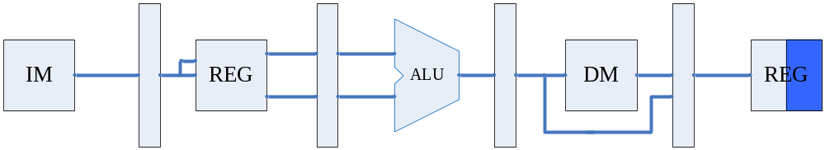
数据冒险的原因
数据冒险的根源是GPR在ID级和WB级的复用。
CLOCK4时，指令A需要读取9号寄存器的值，而它前面有一条指令B，需要对9号寄存器进行写操作，并且指令B还处于流水线中，也就是说指令B还没有执行完，如果指令A直接从GPR读9号寄存器，那么读到的是9号寄存器的旧值。
指令A
sub $8, $9,$11
指令B
addu $9, $6,$7
……
……
……
CLOCK4

Slide 3
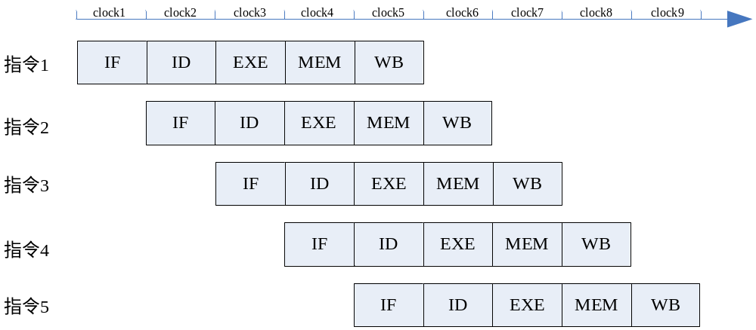
假设指令1要写入的寄存器是指令2，3，4，5需要使用的寄存器。
哪些情况会引起数据冒险？
指令1在clock5结束时把数据写入GPR
指令2，3，4在ID阶段从GPR读数据时指令1还没有把数据写回
特别注意：因为在CLOCK上升沿写寄存器，即在WB阶段结束时写寄存器，指令4和指令1也存在数据冒险
从指令5开始不会再和指令1有数据冒险

Slide 4
1. 假设两条指令存在如下关系：前面的指令要写入的数据是后面的指令要使用的数据。
2. 指令的间距表示方法：相邻为一阶，隔一条指令为二阶，隔两条指令为三阶……
间距 | 一阶 | 二阶 | 三阶 | 四阶
是否数据冒险 | 是 | 是 | 是 | 否

Slide 5
数据冒险的解决方法
可以通过旁路或阻塞的方法解决数据冒险。
旁路是指如果使用数据时数据已经产生（计算出或者从DM取出），并且暂存在某个流水线寄存器中，可以通过从该流水线寄存器中取出数据使用，从而解决数据冒险的问题。
旁路并不能解决所有的数据冒险。当使用数据的时间早于产生数据的时间时，必须阻塞流水线。

Slide 6
旁路：
比如，指令A和指令B存在数据冒险，可以通过WB到EXE级的旁路解决，表示为WB-EXE。
指令A
sub $8, $9,$11
指令B
addu $9, $6,$7
……
……
CLOCK4

Slide 7
阻塞+旁路：
比如，在clock5，指令A需要使用$9寄存器时，指令B还没有把$9寄存器的新值从DM取出来，所以指令A需要在EXE级等待一个周期（阻塞）；在clock6，指令B进入WB阶段，$9寄存器的新值在MEM_WB流水线寄存器中，可以通过WB到EXE级的旁路取得$9寄存器的新值。
指令A
sub $8, $9,$11
指令B
lw $9, 8($6)
指令A
sub $8, $9,$11
指令B
lw $9, 8($6)
nop
……
……
……
CLOCK5
CLOCK6

Slide 8
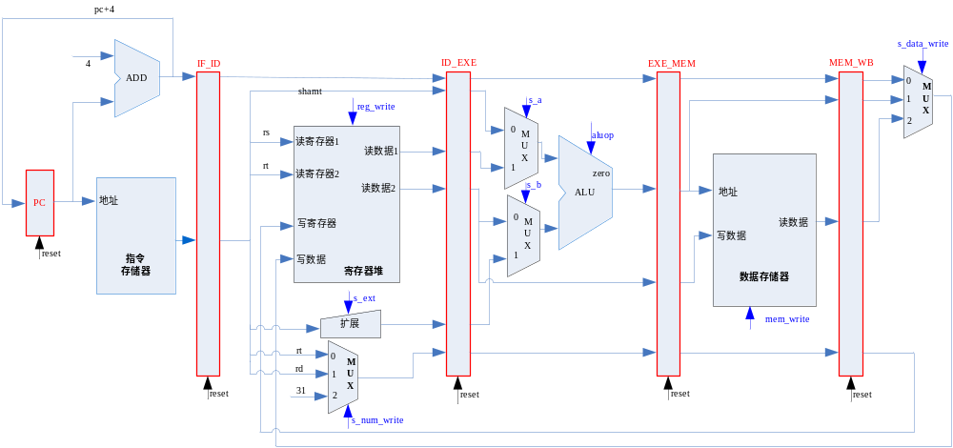
数据冒险的解决方法与哪些因素有关
产生数据的指令的数据产生阶段
使用数据的指令的数据使用阶段
两条有数据冒险的指令间的距离
EXE，MEM
EXE，MEM
一阶，二阶，三阶
※ 有的跳转指令也要用寄存器，也会有数据冒险的问题

Slide 9
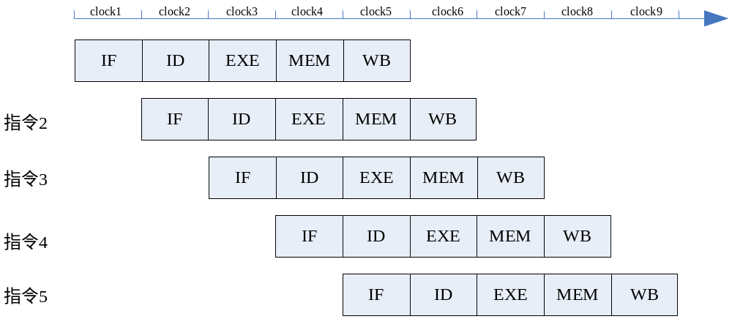
数据产生阶段：EXE
数据使用阶段：EXE
*假设指令1和指令2，3，4存在数据冒险
指令1
MEM2EXE旁路
WB2EXE旁路
MEM2ID旁路
WB2ID旁路

Slide 10
数据产生阶段：EXE
数据使用阶段：MEM
*假设指令1和指令2，3，4存在数据冒险
指令1

Slide 11
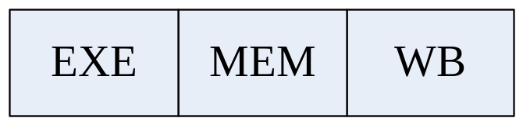
数据产生阶段：MEM
数据使用阶段：EXE
*假设指令1和指令2，3，4存在数据冒险
指令1

Slide 12
数据产生阶段：MEM
数据使用阶段：MEM
*假设指令1和指令2，3，4存在数据冒险
指令1

Slide 13
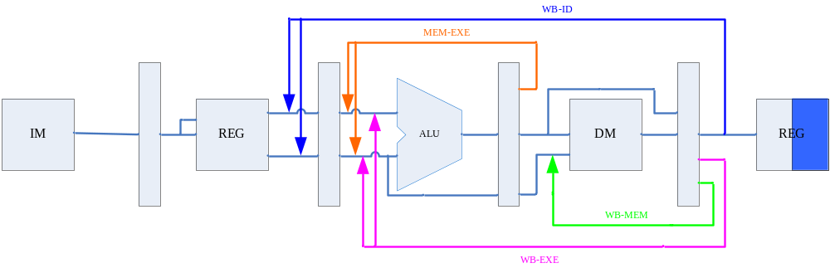
数据冒险的处理方法总结
前面指令 数据产生阶段 后面指令 数据使用阶段 | EXE |  |  | MEM
 | 一阶 | 二阶 | 三阶 | 一阶 | 二阶 | 三阶
EXE | MEM-EXE | MEM-ID或 WB-EXE | WB-ID | 等待一个周期； WB-EXE | WB-EXE | WB-ID
MEM | MEM-EXE或 WB-MEM | MEM-ID或 WB-EXE | WB-ID | WB-MEM | WB-EXE | WB-ID

